Slide 1

AI
AI
语音智能
Voice AI
语音点餐应用
用 AI 语音自动接电话点餐，帮助餐厅省人、省时、增营收
面向中餐及亚洲餐厅的 AI 语音点餐系统：自动接听电话、识别中英双语菜单、确认外卖地址并写入 POS / 外卖平台，减少漏单与排队时间，每年节省一名接电话员工的成本。
Eamom 语音科技 Eamom Voice AI
Date: 2025.12 • San Francisco

Slide 2
行业大盘
产品服务
成本模型
市场分析
竞品分析
业务拓展规划
语音 AI / 餐饮 AI 应用

Slide 3
01
行业大盘
语音 AI 正在从客服、车载走向餐饮等线下高频场景。全球语音与语音识别市场已达数百亿美元规模，餐饮 AI 在其中增速最快之一。我们聚焦“语音点餐 + 中餐/亚洲餐厅”这一细分赛道。
语音 AI / 餐饮 AI 应用

Slide 4
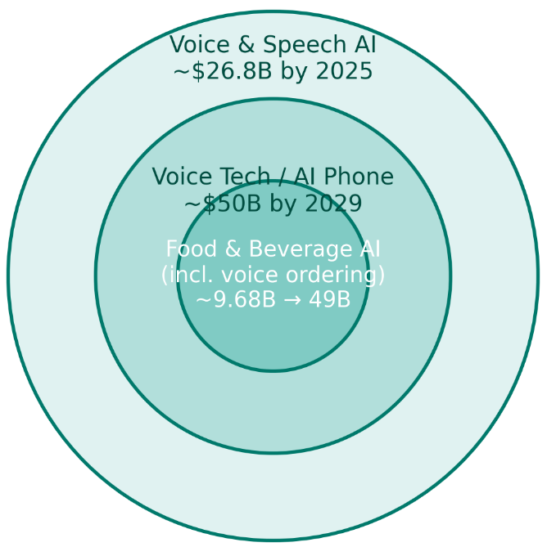
01
语音 Agent 处在数百亿美元级的语音 AI / 餐饮 AI 大盘之中
· 全球语音与语音识别市场预计在 2025 年达到约 268 亿美元，是所有语音 Agent 的技术底座。
· 面向餐饮、客服等场景的 AI Phone / Voice Tech 行业，预计到 2029 年整体市场规模可达约 500 亿美元。
· 食品与饮料领域的 AI 市场 2025 年约 96.8 亿美元，五年内有望增长到 490 亿美元，
其中包含排班预测、库存优化以及语音点餐等多个子方向。
· 换句话说，语音 Agent 并不是一个“孤立的小工具”，而是立足于数百亿美元级
的语音 AI / 餐饮 AI 大盘之上的关键应用形态。
语音 Agent 正在从“技术演示”走向“真实生意”，是语音 AI、餐饮 AI 大盘里最有机会直接连接订单和现金流的入口。

Slide 5
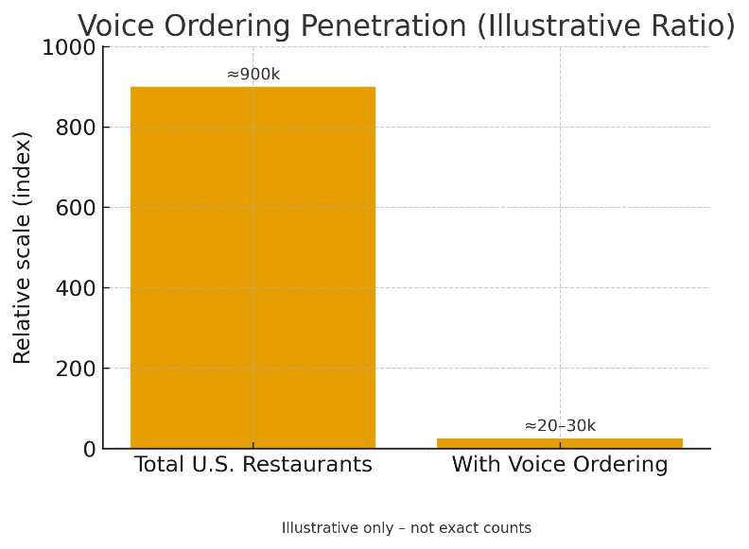
01
点餐语音 Agent：渗透率仍在个位数，中餐外送是蓝海
· 目前全球“已上线语音点餐”的餐厅大致在 2–3 万家级别，主要集中在北美 QSR
（快餐连锁）的 drive-thru 与电话点餐场景。
· 代表性玩家：SoundHound 已在 1 万+ 家餐厅部署语音 AI；Wendy’s、Yum! 等品牌
计划在数百家门店试点或推广 AI 点餐系统。
· 对比全美餐厅总量以及约 9–10 万家亚洲餐厅，这一渗透率仍然只是个位数，
绝大多数中小门店尚未被覆盖。
· 尤其是在中餐外送 / 电话点餐这一细分市场，现有解决方案几乎全部聚焦于快餐大连锁，
华人中小餐厅基本处于“无人服务”的状态。
语音点餐的技术已经被验证，但只服务到了少数大连锁餐厅——
中餐外送和华人中小门店，才是目前几乎空白的增量市场。

Slide 6
02
产品服务
本产品是一套面向中餐及亚洲餐厅的 AI 语音点餐系统。通过替代人工接电话岗位，帮助门店减少漏单和占线，在不增加人手的前提下提升接单效率和营业收入。
语音 AI / 餐饮 AI 应用

Slide 7
02
产品与服务概览
Product overview & value proposition
· 我们做什么？
为北美中餐及亚洲餐厅提供一套「AI 语音点餐系统」，替代人工接听电话、
记录订单并写入 POS / 外卖平台。
· 核心场景：
顾客拨打餐厅电话 → AI 自动接听 → 中英双语沟通菜单和地址 →
自动生成订单 → 同步到 POS / 外卖平台，并给顾客发短信确认。
· 目标客户：
以中小型中餐外送店为主，覆盖寿司、泰餐、越南粉等亚洲餐厅，
重点是电话和外送订单占比高、人手紧张的门店。
· 价值主张（对老板）：
- 省人：每家店相当于减少 1 个全职接电话岗位，年节省约 $3–4 万美元。
- 省心：不再为招聘、培训、员工流动发愁，高峰期不漏接电话。
- 提效率：接单速度更快，不被现场顾客和电话同时打断。
- 提体验：统一话术，中英文都能服务，顾客体验更稳定。
PS. 中间放一张流程线框图/示意图：电话图标 → 机器人头像 → POS 图标 / 外卖平台图标 → 顾客手机短信图标。或者直接用一张“AI 机器人 + 电话 + 外卖图标”的扁平插画。
让 AI 帮餐厅接电话、记订单、进系统，老板和员工专心做出餐和服务顾客。

Slide 8
02
产品能力与工作流程
Key capabilities & call flow
· 自动接听与排队（Auto answer & queuing）
- 在营业时间内自动接听所有来电，高峰期支持多路并发，
避免出现占线或漏接电话。
- 可配置营业时间、节假日语音和特殊公告。
· 中英双语对话（Bilingual conversation）
- 支持普通话 / 粤语口音的英文混说
- 可按门店菜单训练专属词表，提升中餐菜名识别率。
· 菜单理解与加料逻辑（Menu & customization）
- 深度对接门店菜单结构
- 自动询问规格（大小份、辣度、饮料选择等），减少漏问和重复确认。
· 地址与外送信息（Address & delivery）
- 引导顾客报地址 / 门牌号 / 公寓号，支持常用地址记忆与复用。
- 可对接第三方外卖平台或店内配送系统，用结构化格式传递订单信息。
· POS / 外卖平台集成（Integration）
- 对接主流华人 POS（如 Tiger / RestPOS 等）和主流外卖平台接口，
自动落单，无需员工二次输入。
- 支持短信确认链接，后续可扩展至在线支付（text-to-pay）。
画流程图：电话来电 → AI 语音对话 → 确认菜品和价格 → 采集地址 & 备注 → 写入 POS/外卖平台 → 给顾客发确认短信

Slide 9
02
服务模式与部署方案
Service model, onboarding & pricing logic
· SaaS 服务模式（Subscription-based）
- 按「门店 / 月」订阅收费，支持多门店折扣。
- 提供 7–14 天免费试用，期间只为成功订单付费（可选方案）。
· 标准部署流程（Onboarding 流程）
1）收集菜单、营业时间和现有接单流程（电话 + POS / 外卖平台）。
2）生成门店专属语音 Agent，并进行菜单/话术微调。
3）绑定门店电话（转接或 SIP），开启试运行模式（员工可旁听和纠正）。
4）稳定后切换为正式上线模式，并按月结算。
· 支持与服务（Support）
- 7×12 小时在线支持，异常通话可人工回听和标注。
- 提供月度报表：通话量、接通率、订单量、替代人工时长等关键指标。
- 可根据大型连锁需求，提供专属排队策略和总部统一配置能力。
· 定价逻辑（Pricing logic – 示例）
- 参考美国中餐外送店接电话岗位真实成本约 $42k–45k / 年，
即每月约 $3.5k–3.8k。
- 我们的 AI 点餐系统定价约 $1,000–1,500 / 月，即使只替代 1 个全职岗位，
仍可为门店保守节省 50%+ 的人工成本。
画图： 左边是一个「4 步上线流程」的时间轴（Step 1–4），右边用一个很简单的小表格对比：人工接电话：$3.5k–3.8k / 月
AI 语音 Agent：$1.0k–1.5k / 月
从老板视角出发：不用改动太多现有系统和流程，就能把一个难招又不好管的岗位交给 AI 做。

Slide 10
03
成本模型
从一名接电话员工的真实用工成本出发，拆解招聘、培训与流动损耗，
量化一个岗位的全年真实支出，并对比 AI 语音点餐系统的订阅费用，
展示在中餐与亚洲餐厅场景下，AI 语音 Agent 的节省空间与投资回报。
语音 AI / 餐饮 AI 应用

Slide 11
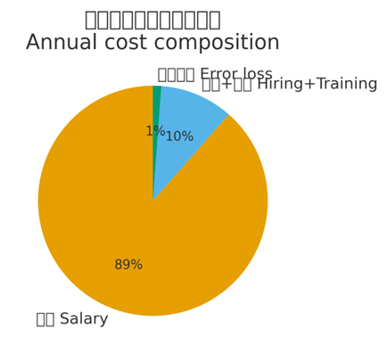
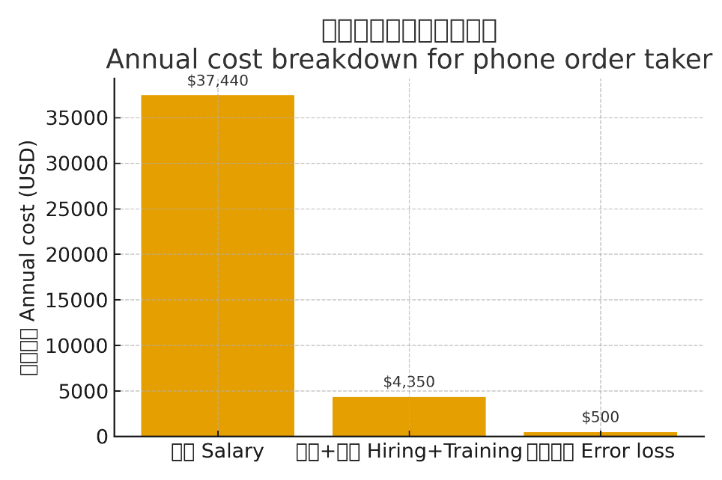
03
美国中餐外卖店：一个接电话岗位的真实成本 ≈ $42k–45k/年
· 基本工资（全职接电话 / 前台）
- 典型薪资区间：$18/h × 40h/week × 52 周 ≈ $37,440 / 年
- 高人手紧缺地区或老员工，实际往往高于此水平
· 招聘成本（每次换人）
- 招聘广告 + 渠道费用：约 $60–$120
- 老板筛简历、电话沟通、面试：≈ 7 小时 × $30 ≈ $210
- 试工 1–2 人：≈ $60
→ 单次招聘成本 ≈ $330–$390
· 培训成本（每位新员工）
- 培训内容：菜单 40–120 个菜品、POS、外卖平台、电话话术、跟单实操等
- 总培训时长约 35–50 小时（约 1 周）
- 按 $18/h 计工资 ≈ $720
- 老员工 / 老板带教时间：10 小时 × $30 ≈ $300
- 培训期错误漏单损失：$50–$80
→ 培训成本合计 ≈ $1,050–$1,200 / 人
· 人员流动与年度额外损耗
- 行业平均在职周期约 3–5 个月，这里取中位 4 个月
- 一年更换 ≈ 3 次 × 每次（招聘 + 培训）≈ $1,450
→ 年度额外损耗 ≈ $4,350
· 综合年度真实成本（含工资 + 流动损耗）
- 基本工资：约 $37,440 / 年
- 招聘 + 培训 + 流动期错误：≈ $4,000–$5,000 / 年
→ 一名接电话员工的真实成本区间 ≈ $42,000–45,000 / 年
一个“接电话岗位”不仅是工资 3–4 万美元，而是加上招聘和培训损耗后的 4.2–4.5 万美元 / 年。

Slide 12
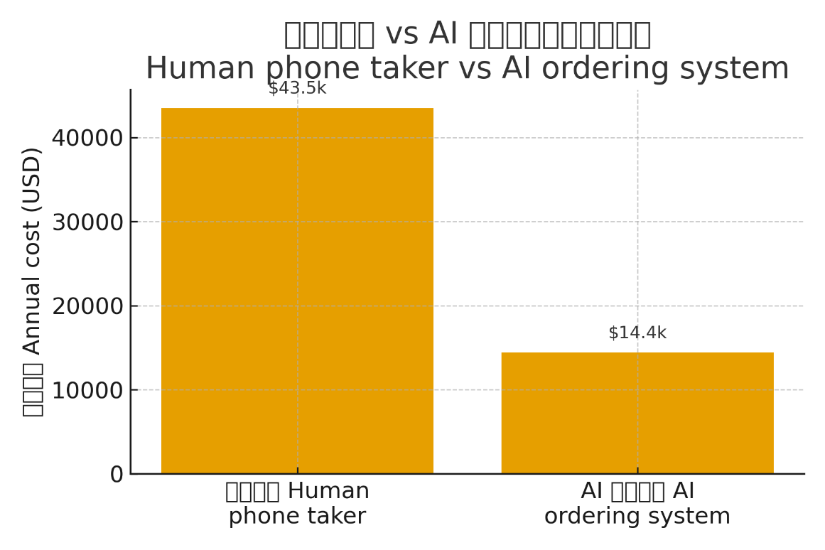
03
用一个 AI 语音 Agent，替代 4 万美金/年的接电话岗位
· 关键假设（Key assumptions）
- Human phone taker annual cost ≈ $43,500（工资 + 招聘 + 培训 + 流动损耗）
- AI 语音点餐系统价格：≈ $1,200 / month（示例价，含语音 + 短信）
→ Annual AI cost ≈ $14,400 / year
- 门店日均订单：≈ 100 单 / 天（含外送 + 外带）
- 按全年 365 天营业估算（中餐外卖店比较常见）
· 直接节省（Key results – direct saving）
- Annual direct saving：
≈ $43,500（人工岗位）- $14,400（AI 系统）
≈ **$29,100 / 年**
- Saving per month：
≈ $2,425 / 月
- Saving per day：
≈ $80 / 天
- Saving per order：
≈ $0.80 / 单（按 100 单 / 天）
· 附加价值（未计入模型但对老板有感知）
- 高峰期不漏接电话，减少排队与流失订单
- 员工不再被电话打断，有更多时间做出餐和线下服务
- 不用频繁招人和培训，老板心智负担明显下降
在典型假设下，一个 AI 语音 Agent 每年大约能替代 1 个接电话岗位，
节省近 3 万美元现金成本，同时提升接单稳定性和服务体验。

Slide 13
04
市场分析
美国大约有 9–10 万家亚洲餐厅，其中约 2.5–3 万家是中餐外送 / 电话点餐门店，这是我们 AI 语音点餐的核心目标市场。
语音 AI / 餐饮 AI 应用

Slide 14
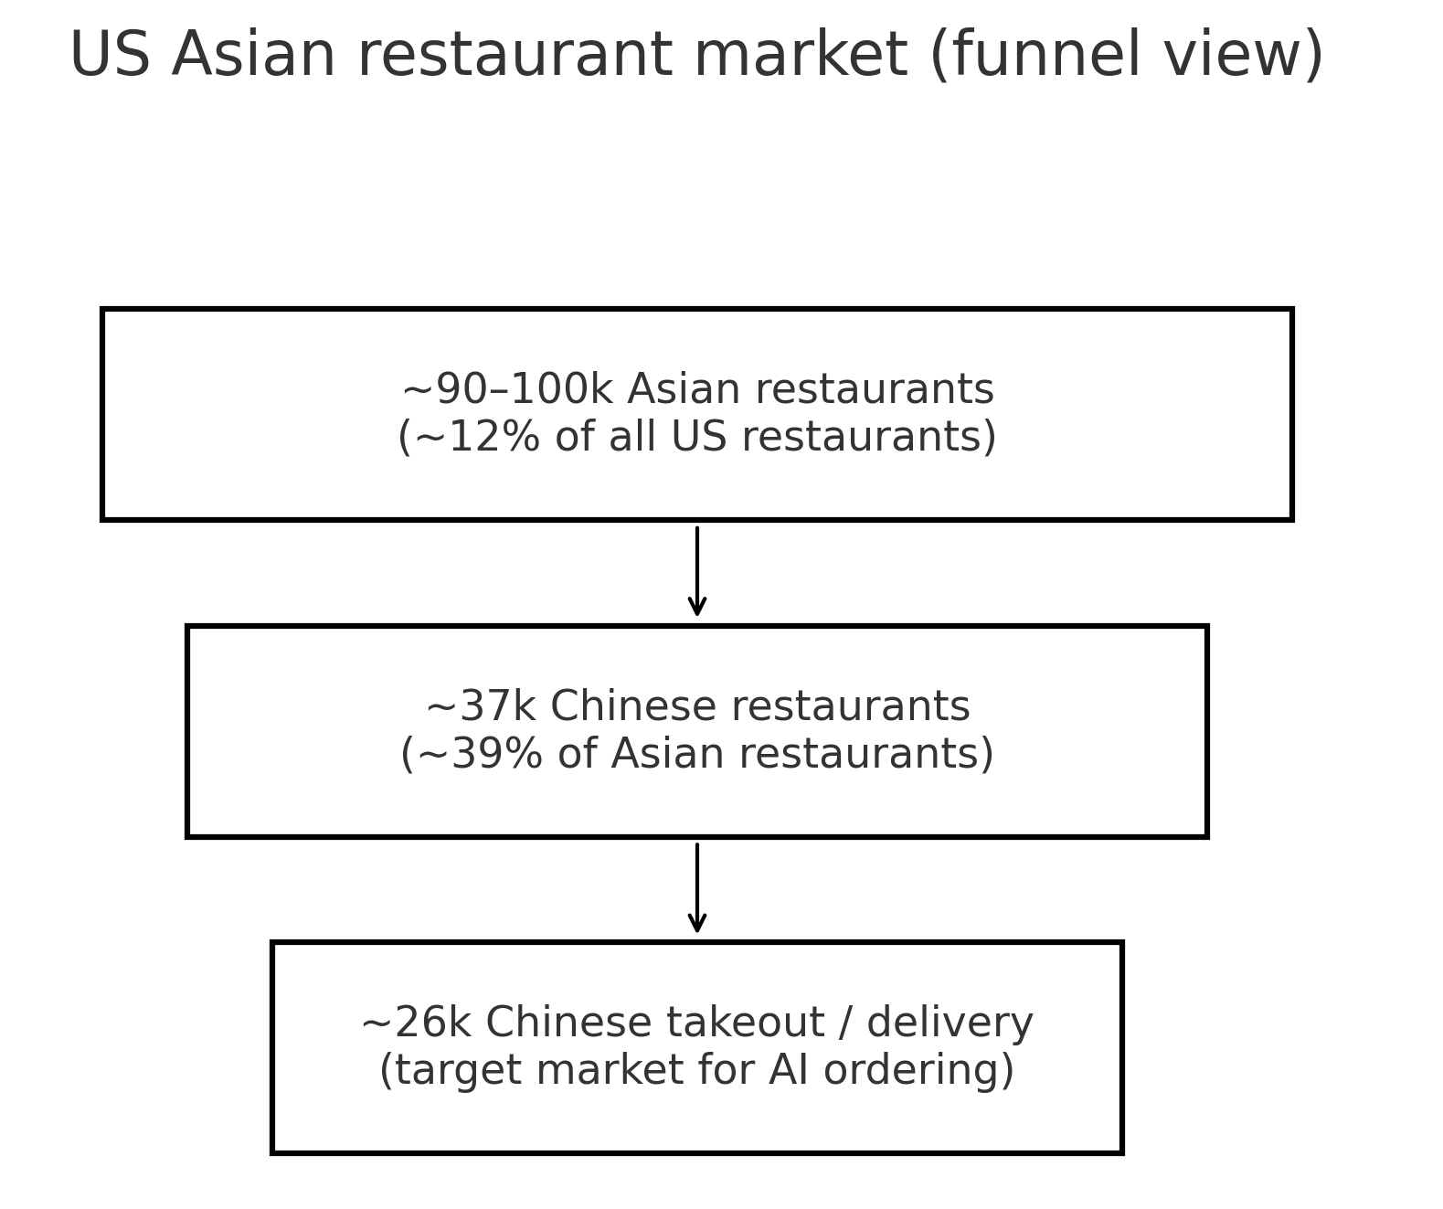
04
美国中餐外送店的可服务市场规模
Targetable market: US Chinese takeout & delivery
· 数据来源：SmartScrapers（2025-10-15），全美共有约 37,421 家中餐馆。
· 行业样本显示，中餐馆普遍带有 “takeout / delivery / Chinese takeaway” 标签，
尤其是美式中餐和 strip mall 门店。
· 保守假设：约 70% 中餐馆有稳定外送/电话点餐业务 →
中餐外送/电话点餐店 ≈ 37,421 × 70% ≈ 26,000 家（合理区间 25k–30k）。
· Pew 等研究估算：全美约 9–10 万家亚洲餐厅（占全部餐厅约 12%），
其中约 39% 为中餐馆，对应 3.5–4 万家，与 37,421 的量级高度吻合。
· 按“中餐外送店 ≈ 中餐馆的 70%” 计算：
中餐外送店约 26,000 家，占全部亚洲餐厅的约 26–30%，
占美国全部餐厅的约 3–4%。
美国大约有 2.5–3 万家中餐外送 / 电话点餐店，这是我们 AI 点餐系统最核心、也最容易集中打穿的目标市场。

Slide 15
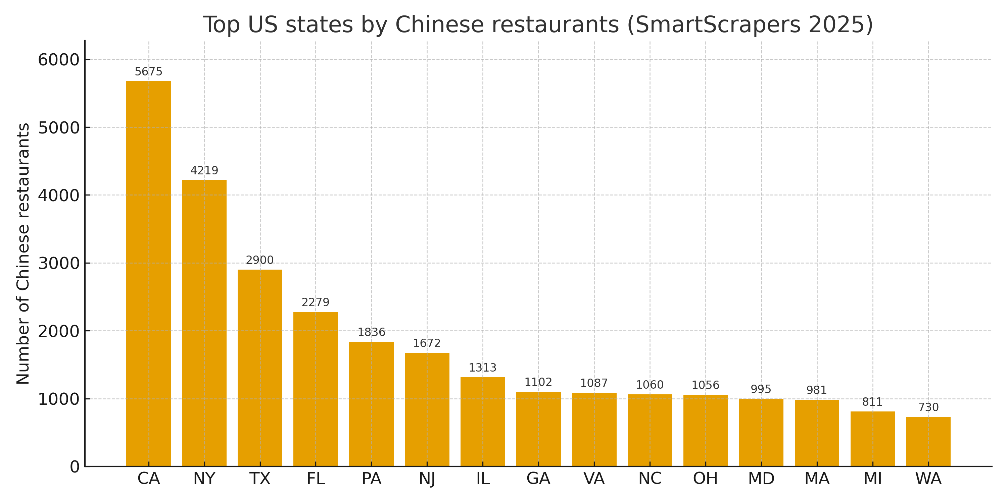
04
按州拆分：中餐馆与中餐外送店分布
State breakdown of Chinese restaurants & takeout
· SmartScrapers 统计：全美中餐馆总数为 37,421 家，
其中约 70% 带有外送 / 电话点餐功能。
· 前 15 个州集中了承载超过一半的中餐馆，是我们最优先关注的区域市场。
· 其中，CA、NY、TX、FL、PA、NJ 六个州合计约 17,000 家中餐馆，
对应约 12,000 家中餐外送店，占全美中餐外送店的约一半。
· 对于线下 BD 和电话销售，这 6 个州 + 周边州构成一条非常清晰的“优先攻击带”。
排名 | 州 | 中餐馆数 | 占全国中餐比例 | 估算外送中餐数量*
1 | 加州CA | 5,675 | 15.2% | ≈ 3,970
2 | 纽约NY | 4,219 | 11.3% | ≈ 2,950
3 | 德州TX | 2,900 | 7.7% | ≈ 2,030
4 | 佛州FL | 2,279 | 6.1% | ≈ 1,595
5 | 宾州PA | 1,836 | 4.9% | ≈ 1,285
6 | 新泽西NJ | 1,672 | 4.5% | ≈ 1,170
7 | 伊利诺伊IL | 1,313 | 3.5% | ≈ 920
8 | 佐治亚GA | 1,102 | 2.9% | ≈ 770
9 | 弗吉尼亚VA | 1,087 | 2.9% | ≈ 760
10 | 北卡NC | 1,060 | 2.8% | ≈ 740
11 | 俄亥俄OH | 1,056 | 2.8% | ≈ 740
12 | 马里兰MD | 995 | 2.7% | ≈ 700
13 | 马萨诸塞MA | 981 | 2.6% | ≈ 690
14 | 密歇根MI | 811 | 2.2% | ≈ 570
15 | 华盛顿州WA | 730 | 2.0% | ≈ 510

Slide 16
04
都会区聚集效应：优先从华人最集中的城市突破
Metro focus: start from Chinese-dense metro areas
· Pew + SafeGraph 数据显示，约 45% 的亚洲餐厅集中在 5 个州：CA、NY、TX、NJ、WA，
这些州的核心都会区也是中餐外送最密集的区域。
· 第一梯队都会区：通常拥有 500–1,500 家中餐馆，其中 60–80% 具备外送/电话点餐能力，
适合作为早期标杆市场。
- 纽约都会区：NYC + Flushing + Long Island + 北新泽西
- 洛杉矶 / San Gabriel Valley
- 旧金山湾区：SF / East Bay / San Jose
- 休斯顿、达拉斯
- 西雅图、芝加哥
· 第二梯队城市：中餐馆数量一般在 100–400 家，适合在形成标杆后做复制扩张。
- Boston、Philadelphia、Atlanta、Miami、Orlando
- Washington DC / Baltimore 区域（MD + Northern Virginia）
- Denver、Phoenix、Portland、Minneapolis 等
· 策略含义：先在一线都会区做出 3–5 个标杆案例，再以这些城市为中心
向周边一小时车程内“圈地”，逐步覆盖第二梯队城市。
第一梯队用于打样板、第二梯队负责放大规模——这是我们城市级的进入顺序。

Slide 17
04
市场进入策略：从 6 大州、10 余个都会区起步
Go-to-market: start with 6 key states and 10+ core metro areas
· 优先州（第一波 Wave 1）
- CA、NY、TX、FL、NJ、PA
- 特点：中餐外送店高度集中、人力成本高、对自动化接受度强。
· 第二波州（Wave 2）
- IL、GA、VA、NC、MD、MA、WA
- 特点：华人/亚洲人口持续增长，中餐馆密度可观，适合在标杆基础上快速复制。
· 优先都会区（城市级打法）
- Tier 1：NYC、LA/SGV、SF Bay、Houston、Dallas、Seattle、Chicago
- Tier 2：Boston、Philly、Atlanta、Miami、Orlando、DC Area、Denver、Phoenix、Portland、Minneapolis…
· 执行路径（极简版）
1）Year 1：在 Tier 1 都会区落地 3–5 个标杆门店/连锁，验证 ROI；
2）围绕标杆城市，覆盖同州及一小时车程内的中餐外送店；
3）Year 2–3：向第二波州和 Tier 2 城市复制，叠加渠道合作与推荐裂变。
我们一开始锁定全美约 2.5–3 万家中餐外送店，其中一半集中在 10 个州和十几个都会区，是一个高度分散但数据化程度很低的市场。

Slide 18
05
对手分析
语音点餐赛道已经汇集了多家语音 Agent 创业公司和大厂解决方案，但整体仍处于早期阶段，真正实现大规模落地的玩家很少。
语音 AI / 餐饮 AI 应用

Slide 19
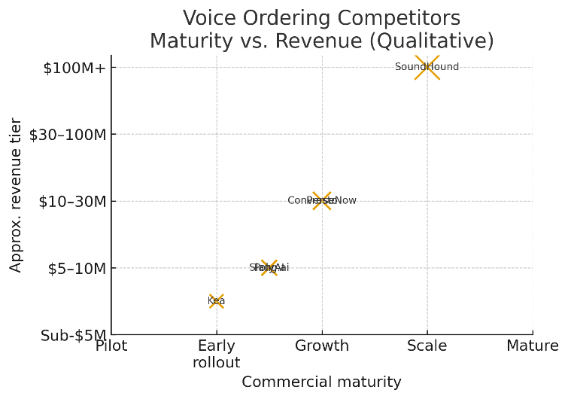
05
市场高度碎片化，仅有少数玩家达到规模化
· 底层是大厂通用平台（Google、Microsoft、AWS、OpenAI 等），
提供语音识别和 LLM 能力，大多不自己下场做小餐馆业务。
· 垂直语音点餐玩家集中在少数几家：SoundHound、ConverseNow、
Presto、Slang.ai、PolyAI、Kea 等，主要服务快餐连锁、酒店和订位场景。
· 真正做到“规模化+资本化”的目前只有 SoundHound，
已在 1 万+ 家餐厅落地，2024 年营收约 8,469 万美元，2025 指引 1.65–1.8 亿美元。
· 其他语音点餐公司大多仍处在 A/B 轮阶段，ARR 以百万到几千万美元为主，
门店规模在几百到一两千家之间，尚未形成绝对龙头。
· CB Insights 的研究显示，约 85% 的语音 AI 项目仍处在商业成熟度 1–3 级
（试点到早期扩张），大规模部署的项目非常有限。
语音点餐赛道远未跑出“一个玩家吃掉 30%+ 市场”的格局，仍是高度碎片化的早期市场。

Slide 20
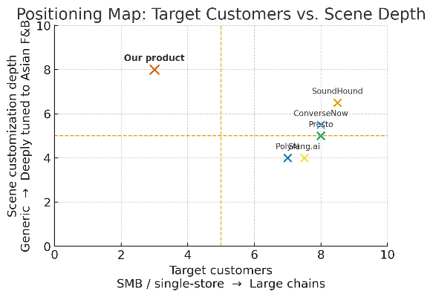
05
中小中餐外送 + 双语复杂菜单：被忽视但极高频的场景
· 北美中餐外送门店普遍存在口音重、环境噪声大、菜单复杂度高等特点，
对语音识别和理解提出比快餐连锁更高的要求。
· 顾客点餐时经常混用中英：例如“左宗鸡 / General Tso”、“干炒牛河 / beef chow fun”，
还会加各种替换和备注，这类语料在通用 ASR + LLM 体系中识别效果有限。
· 菜单结构远比汉堡快餐复杂：家庭餐、套餐、半只鸡、加饭/加菜、自定义组合等，
需要深度理解门店自己的 POS 菜单逻辑和外送地址规则。
· 现有头部玩家（SoundHound、ConverseNow、Presto、Slang 等）
的主要精力集中在英文快餐连锁，对中小中餐外送基本没有专门产品，
也缺乏中文语料和华人渠道。
· 这意味着：中小中餐外送市场既是电话订单最密集、人工成本最高的场景之一，
也是目前被竞品普遍忽视、却极适合我们切入和做深的细分赛道。
我们选择“中小中餐外送 + 中英双语菜单”这一高频刚需、但几乎无人认真服务的空白区域作为首个主战场。

Slide 21
06
业务拓展规划
我们从美国中餐外送 / 电话点餐场景切入，先在 6 大州和十几个核心都会区做深做透，在验证 ROI 的基础上扩展到更多亚洲餐厅和连锁客户，并逐步叠加支付、客服和多渠道能力，最终成长为本地商家的通用 AI 服务基础设施。
语音 AI / 餐饮 AI 应用

Slide 22
06
业务扩展规划（一）：GTM 策略与阶段扩张
Go-to-market strategy & expansion stages
1️⃣ 初期切入市场（0 → 1）
目标客户：全美 25,000–30,000 家中餐外送店。
典型痛点：电话订单量大、人工成本高、员工流动快。
核心获客策略：
  华人渠道：168 招聘/论坛、小红书、微信群等私域渠道。
  渠道合作：对接华人主流 POS（Tiger / RestPOS）。
  区域聚焦：优先渗透 CA、NY、TX、FL、NJ 等中餐高度集中的州。
  低门槛试用：提供 7–14 天免费试用 + “只付成功订单” 的收费模式。
这是市场最集中、用户最痛、最容易形成口碑和样板店的切入点。
2️⃣ 扩张阶段（1000 → 5000 店）
覆盖更多亚洲菜系：寿司、泰餐、越南粉、韩国烧烤等。
语言能力升级：提供 中/英/西/越 多语言语音模型。
深度集成：与主流外卖平台 / POS 系统做深度集成。
产品线延伸：推出 连锁企业版（Enterprise），服务区域性 / 全国性连锁品牌。
3️⃣ 下一波目标客户（服务行业）
利用现有「电话 + 多轮对话 + 短信 + 预约」能力，自然扩展到：
  Dental（牙医诊所）：预约、改期、保险咨询。
  Clinic / Hospital（医院/诊所）：挂号、分诊导航、检查提醒。
  Hotel（酒店）：订房、延迟入住、客房服务、叫醒服务。
这些行业共同特征：电话量大 + 话术标准化 + 人工成本高，非常适合 AI 接管。

Slide 23
06
业务扩展规划（二）：长期能力与场景扩展
Long-term expansion: payments, industries, omni-channel
1️⃣ 支付整合（关键能力）
整合主流支付能力：Stripe / Apple Pay / Google Pay。
支持 Text-to-Pay 文本支付：聊天 / 短信中一键完成支付。
电话点单自动触发支付链接，减少反复确认和漏单。
为后续 交易抽成、外卖平台协同、对账结算 打下基础。
支付能力是未来 AI 商家基础设施的核心组件。
2️⃣ 拓展到更大服务行业
在餐饮市场验证稳定后，逐步扩展至：
  Dental / Clinic / Hospital：高频预约、改期、检查通知。
  Hotel：订房、问路、设施咨询、客房服务、叫醒提醒。
  物流 / 零售：订单查询、售后客服、送达通知等。
共同本质：“信息收集 + 多轮对话 + 结构化输出”，技术栈高度复用。
3️⃣ 多场景应用：AI 商家服务系统
通道统一：电话 + 短信 + WhatsApp / 微信统一接入。
扩展到 AI 客服：退款、咨询、投诉、营业时间查询等。
自动处理外卖平台订单（自动接单/回确认）。
多语言自适应：自动识别顾客语言，并用对应语言回复。
打造 全渠道自动化（Omni-channel Automation），成为商户的
AI 服务操作系统（AI OPS for Local Merchants）。
PS.做一个 从“点餐 Agent”到“AI OPS” 的箭头式演进图：

Slide 24
06
业务扩展规划（三）：三年路线图
Three-year roadmap
Year 1：中餐外送（0 → 1）
完成 300–1000 家中餐外送店 的落地（重点在 CA、NY、TX、FL、NJ）。
深度优化中英双语菜单与点餐语料，提升识别率和转化率。
上线首版支付与 POS 集成，完成从“接单”到“入账”的闭环。
Year 2：亚洲餐扩张（1 → 10）
将方案扩展到 日料 / 泰餐 / 越南粉 / 韩餐 等主流亚洲菜系。
形成 中/英/西/越 多语言模型，覆盖更多移民社区。
与主流外卖平台 全面打通（接单、改单、库存同步）。
推出 连锁企业版（Enterprise）：支持多门店管理、总部配置、统一报表。
Year 3：跨行业（10 → 100）
在 Dental / Clinic / Hotel 等行业全面扩展，打造行业模板。
构建 支付闭环 & 交易自动化：从预约/点单到支付/对账全自动。
形成“本地商家 AI 服务基础设施”，成为地区性服务行业的默认标配。
从中餐外送切入，通过语音 + 短信点单迅速建立规模，再扩展到支付、预约、客服与多行业场景，最终构建本地商家的全渠道 AI 服务操作系统。

